Slide 1
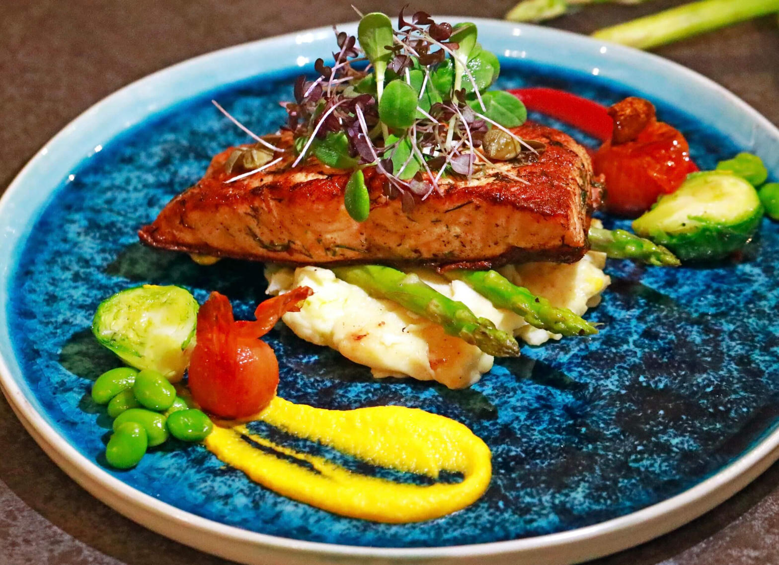

Le métier de
CUISINIER
ou Chef de cuisine
Présenté par : Anton Soltani • 4ème Collège
Notes:
SCRIPT ORAL – DIAPOSITIVE 1 (0:00 → 0:40)
[Regardez le public, souriez]
Bonjour à tous !
Je m'appelle Anton Soltani et je suis en 4ème.
Aujourd'hui, je vais vous présenter le métier de cuisinier, ou plus précisément celui de chef de cuisine.
C'est un métier qui m'intéresse beaucoup parce que j'aime créer des plats et faire plaisir aux gens.
J'ai fait mes recherches sur le site ONISEP et je vais vous expliquer tout ça en 5 minutes.

Slide 2


Missions et compétences requises
Missions principales
Compétences requises
• Concevoir et réaliser des plats savoureux
• Choisir des produits frais et de saison
• Élaborer menus et fiches techniques
• Superviser l'équipe (pour le chef)
• Respecter les normes d'hygiène HACCP
• Faire évoluer la carte selon les clients
• Maîtrise des techniques culinaires
• Créativité et sens artistique (dressage)
• Rigueur et organisation
• Travailler sous pression (services)
• Travail en équipe et communication
• Connaissance des produits et diététique
Notes:
SCRIPT ORAL – DIAPOSITIVE 2 (0:40 → 1:30)
[Parlez calmement, montrez les cartes]
Le cuisinier a plusieurs missions importantes.
Il conçoit les plats, choisit les meilleurs produits frais et de saison, et élabore les menus.
Le chef, lui, supervise toute l'équipe de la brigade et répartit les tâches.
Il faut aussi respecter strictement les règles d'hygiène et de sécurité alimentaire : c'est la norme HACCP.
Les compétences clés sont la maîtrise des techniques de cuisine, la créativité pour dresser de beaux plats, mais aussi l'organisation et la capacité à gérer le stress pendant les services, car c'est très intense en cuisine !

Slide 3


Avantages et inconvénients
Avantages
Inconvénients
✓ Métier créatif et passionnant
✓ Faire plaisir aux clients chaque jour
✓ Travail varié, jamais routinier
✓ Possibilités d'évolution et voyager
✓ Ambiance d'équipe dans la brigade
✓ Satisfaction de voir son travail apprécié
✗ Horaires très contraignants (soirs, WE)
✗ Travail physique exigeant (debout, chaleur)
✗ Stress important pendant les services
✗ Impact sur la vie personnelle
✗ Pression sur la qualité et les délais
✗ Rythme intense et fatigant
Notes:
SCRIPT ORAL – DIAPOSITIVE 3 (1:30 → 2:15)
[Regardez alternativement les deux colonnes]
Comme tout métier, celui de cuisinier a des avantages et des inconvénients.
Parmi les avantages : c'est un métier très créatif, on peut exprimer sa passion tous les jours. C'est gratifiant de voir les clients apprécier les plats.
Le travail est varié et on peut évoluer ou même travailler à l'étranger.
Mais il y a aussi des inconvénients importants : les horaires sont très contraignants avec beaucoup de soirs, week-ends et jours fériés. C'est un travail physique et mentalement stressant pendant les services.
Il faut vraiment avoir la vocation et bien réfléchir à l'équilibre vie pro / vie perso.

Slide 4
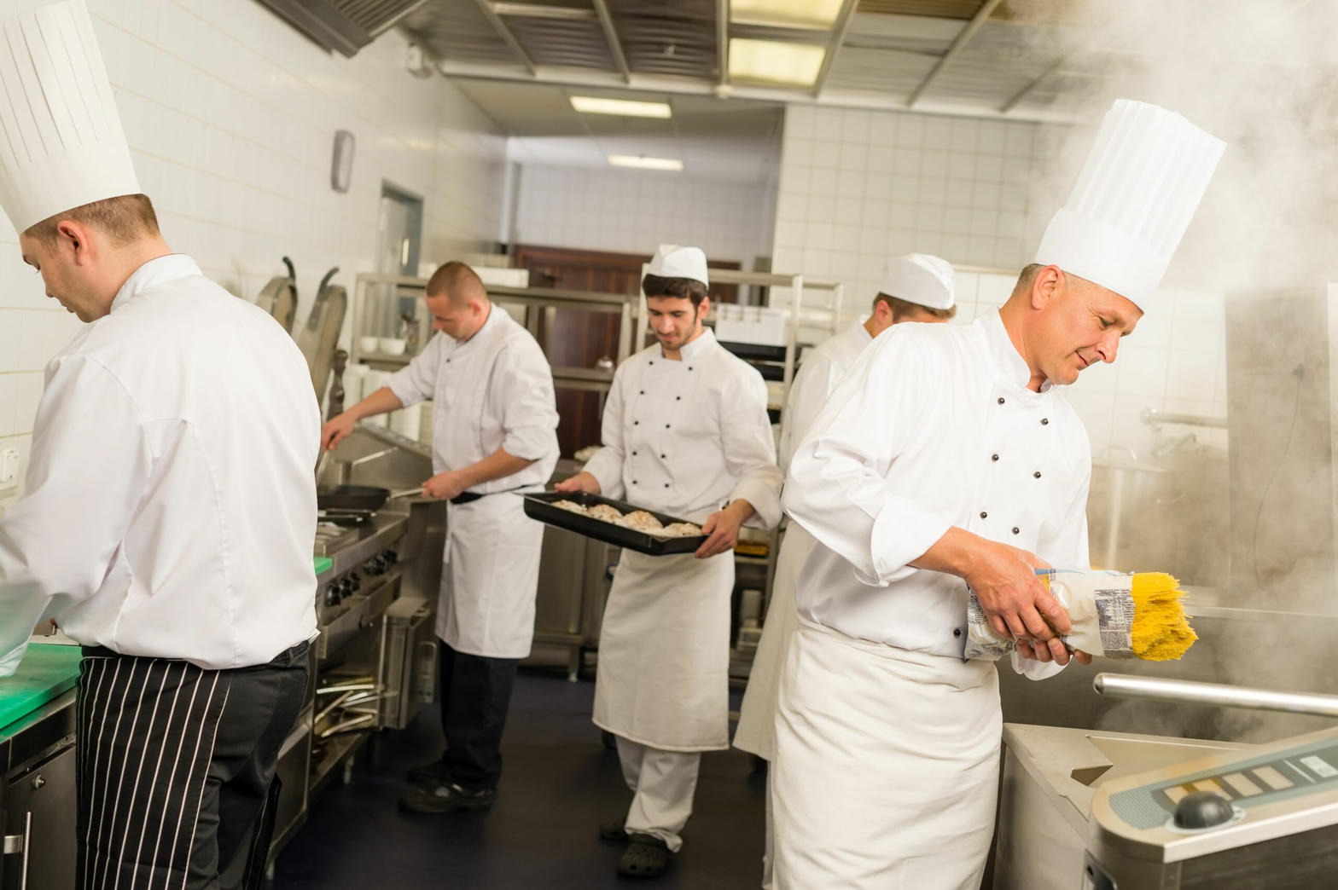


Le lieu d'exercice du métier
Où exercer ce métier ?
• Restaurants traditionnels et gastronomiques
• Hôtels et palaces
• Restauration collective (cantines, hôpitaux)
• Traiteurs et événements
• Croisières et compagnies aériennes
Environnement : Cuisine professionnelle (chaude, organisée en brigade). Travail en intérieur, sédentaire mais en mouvement constant. Rythme intense pendant les « coups de feu ».
Notes:
SCRIPT ORAL – DIAPOSITIVE 4 (2:15 → 2:55)
[Montrez la photo de la brigade]
Le cuisinier peut exercer dans de nombreux endroits : restaurants classiques ou étoilés, hôtels, mais aussi dans la restauration collective comme les cantines scolaires, les hôpitaux ou les entreprises.
L'environnement de travail est une cuisine professionnelle. C'est un travail en intérieur, souvent debout, dans la chaleur et le bruit.
On travaille en « brigade », c'est-à-dire en équipe avec des postes précis : commis, chef de partie, second, chef de cuisine.
C'est un métier où on est toujours en mouvement et où l'entraide est essentielle.

Slide 5

Carrière et salaire
Évolution professionnelle
Commis de cuisine → Cuisinier → Chef de partie → Second de cuisine → Chef de cuisine → Chef exécutif ou ouverture de son restaurant
Débutant
(après CAP)
Cuisinier
expérimenté
Chef de cuisine
confirmé
≈ 1 500 – 1 800 €
net / mois
≈ 1 800 – 2 500 €
net / mois
≈ 2 500 – 4 000 €+
net / mois
Notes:
SCRIPT ORAL – DIAPOSITIVE 5 (2:55 → 3:40)
[Montrez l'évolution avec la main]
Pour évoluer dans ce métier, on commence généralement comme commis de cuisine après le CAP. Avec de l'expérience et du talent, on devient cuisinier, puis chef de partie, second, et enfin chef de cuisine. Certains ouvrent même leur propre restaurant.
Concernant les salaires : un débutant gagne environ 1 500 à 1 800 euros net par mois. Un cuisinier expérimenté peut monter à 2 500 euros, et un chef de cuisine confirmé dans un bel établissement peut gagner 3 000 à 4 000 euros net ou plus, surtout à Paris ou dans le luxe. Il y a parfois aussi des pourboires et des repas fournis.

Slide 6

Accès au métier et formations
Les formations principales (d'après ONISEP)
Après la 3ème :
• CAP Cuisine (2 ans) → le diplôme de base, souvent en apprentissage
• Bac Professionnel Cuisine (3 ans)
Pour évoluer :
• Mention Complémentaire (MC) en 1 an après CAP ou Bac Pro
• BP Arts de la cuisine
• BTS Hôtellerie-Restauration (niveau Bac + 2)
Conseil important : L'apprentissage est très recommandé dans ce secteur. L'expérience et la passion comptent autant que les diplômes !
Notes:
SCRIPT ORAL – DIAPOSITIVE 6 (3:40 → 4:20)
[Parlez avec conviction]
Pour accéder à ce métier, le diplôme de base est le CAP Cuisine, que l'on peut préparer après la 3ème, souvent en apprentissage. C'est le diplôme fondamental.
Ensuite, on peut faire un Bac Pro Cuisine en 3 ans, ou des mentions complémentaires pour se spécialiser.
Pour monter plus haut, il existe le BP Arts de la cuisine ou un BTS Hôtellerie-Restauration.
Mais dans la cuisine, ce qui compte le plus, c'est l'expérience, le talent et la passion. Beaucoup de grands chefs ont commencé par un CAP et ont gravi les échelons grâce à leur travail acharné.

Slide 7

Mon avis après cette recherche
Après mes recherches sur ONISEP et cette réflexion...
Oui, ce métier m'attire beaucoup car :
• Il combine créativité, travail manuel et passion pour la gastronomie
• C'est un métier vivant, en constante évolution avec les tendances
• La satisfaction de faire plaisir aux clients est très gratifiante
Cependant, je suis conscient que :
• Les horaires sont très contraignants et demandent une vraie vocation
• Le travail est physique et stressant
• Il faut bien réfléchir à l'équilibre avec la vie personnelle et familiale
Notes:
SCRIPT ORAL – DIAPOSITIVE 7 (4:20 → 5:00)
[Parlez avec sincérité, regardez le public]
Pour conclure, après avoir étudié ce métier, je peux dire que oui, le métier de cuisinier m'attire vraiment. J'aime l'idée de créer des plats, d'être créatif et de faire plaisir aux gens avec mon travail.
Mais je ne me cache pas les difficultés : les horaires sont durs pour la vie de famille, c'est physique et il faut gérer le stress. Il faut vraiment avoir la vocation.
Pour l'instant, je pense que c'est une piste sérieuse pour moi. Je vais essayer de faire des stages en cuisine pour voir si ça me plaît vraiment au quotidien.
Merci de votre attention !

Slide 8
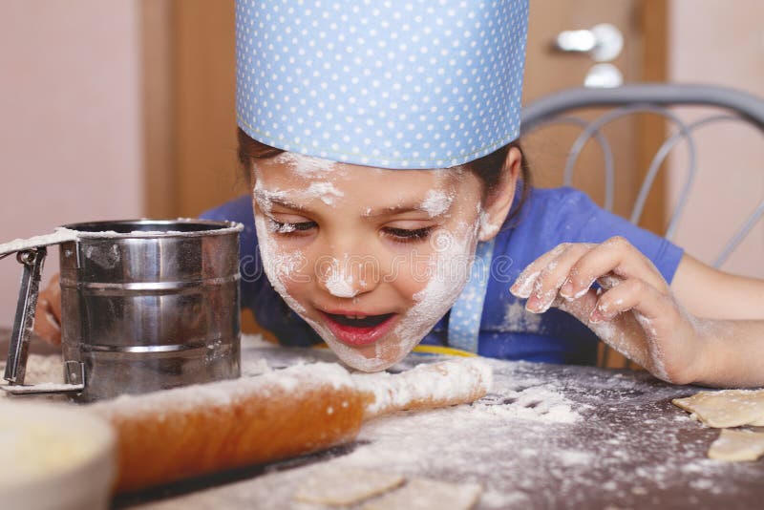
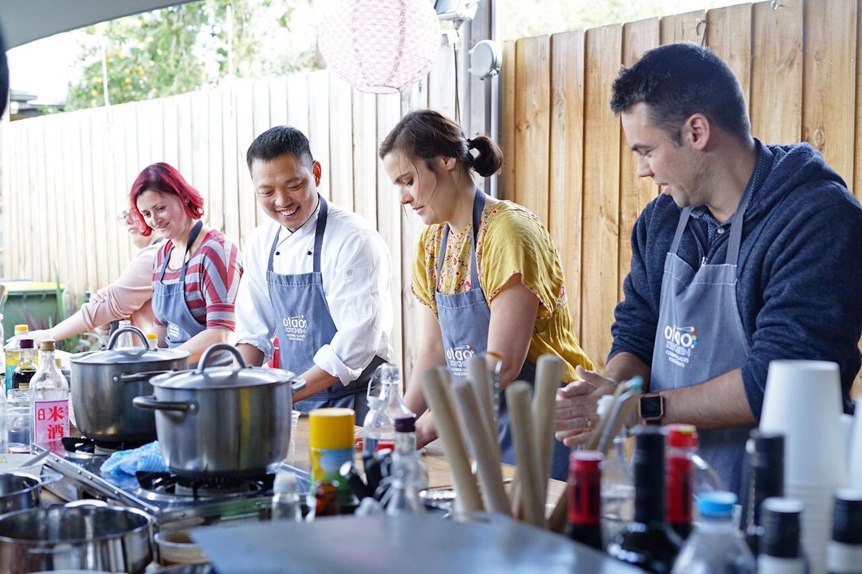
Conclusion finale
Cuisiner avec passion, servir avec le cœur !
Passion • Créativité • Équipe • Satisfaction
Merci de votre attention !
Notes:
SCRIPT ORAL – DIAPOSITIVE 8 (5:00 → 5:10)
[Regardez le public, souriez largement, dites la phrase avec conviction]
Cuisiner avec passion, servir avec le cœur !
[Montrez les images du bas]
Merci de votre attention !
[Fin de la présentation – prêt pour les questions]

